Slide 1

如何找寻宁静？从彻底清洗窗户开始

Slide 2
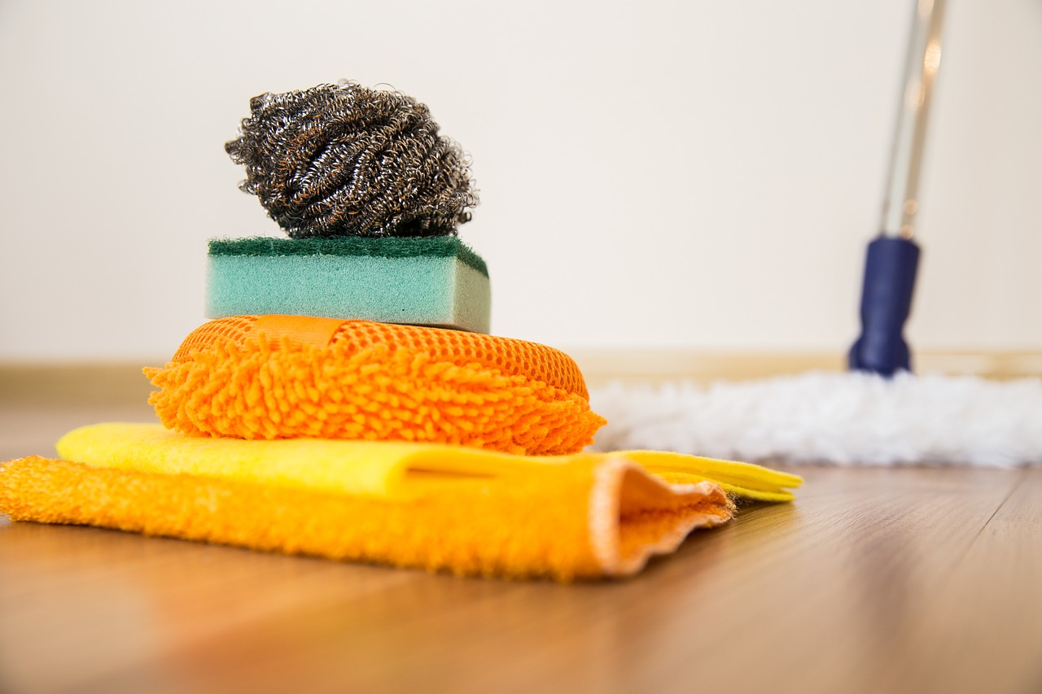

扫除清单 | 窗户清洗 | 全屋窗户清洁
步骤1
除尘
窗户清洗
全屋窗户清洁

Slide 3
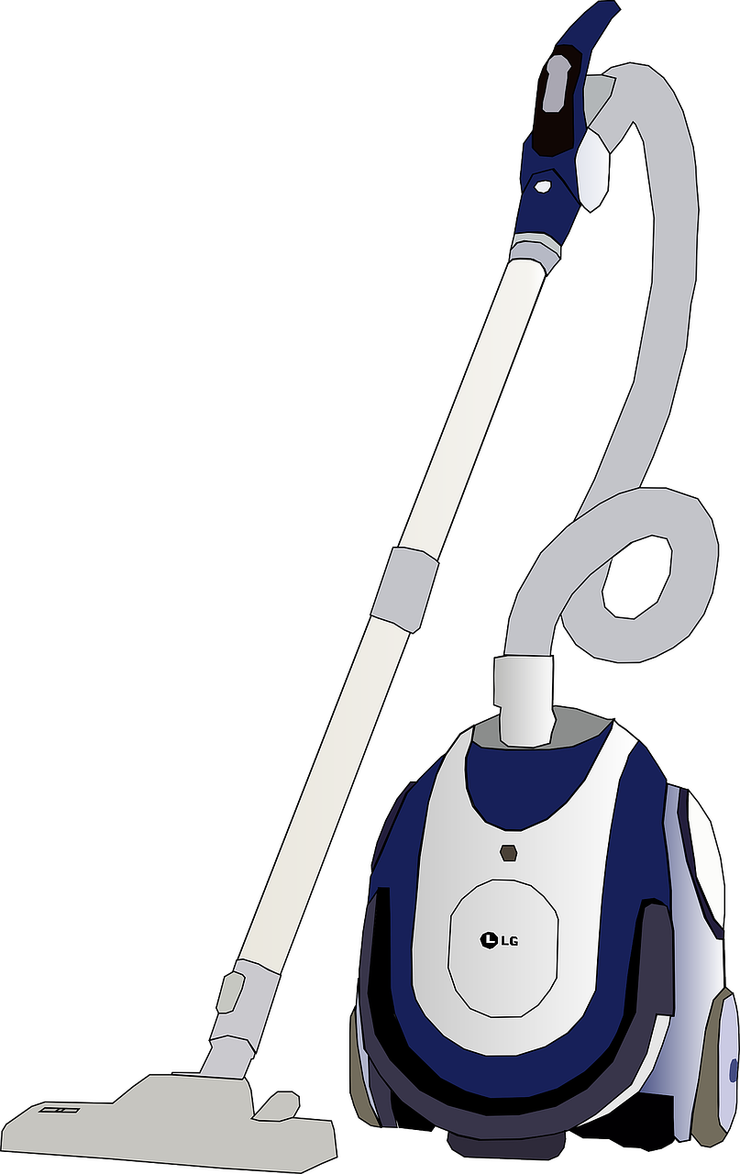
扫除清单 | 窗户清洗 | 全屋窗户清洁
步骤2
擦拭玻璃
窗户清洗
用吸尘器吸除窗户框架和轨道上的灰尘

Slide 4
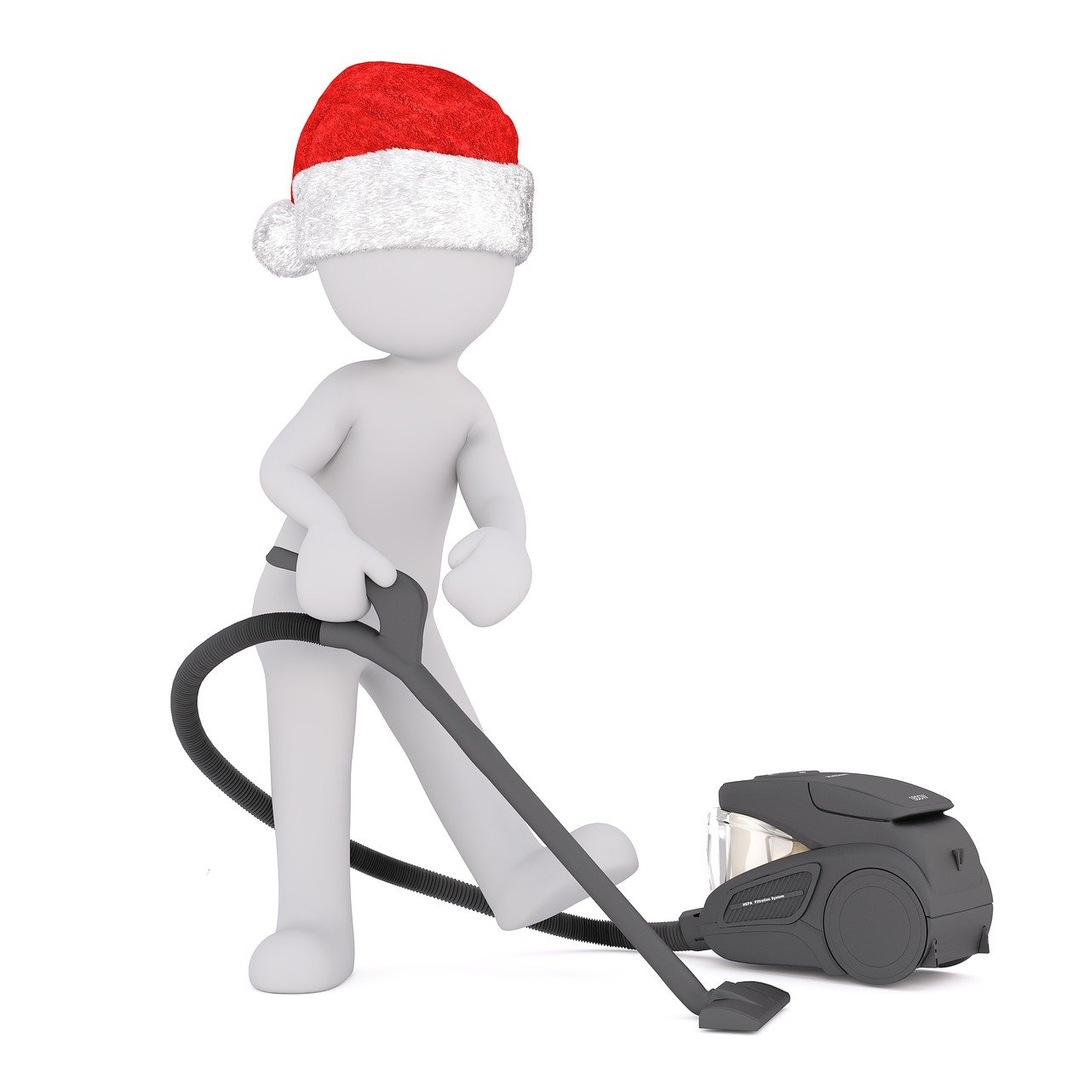
扫除清单 | 窗户清洗 | 全屋窗户清洁
步骤3
清洁窗框
窗户清洗
使用玻璃清洁剂和擦窗器清洁玻璃

Slide 5

扫除清单 | 窗户清洗 | 全屋窗户清洁
步骤4
清洁窗台
窗户清洗
使用清洁剂和湿布擦拭窗框

Slide 6
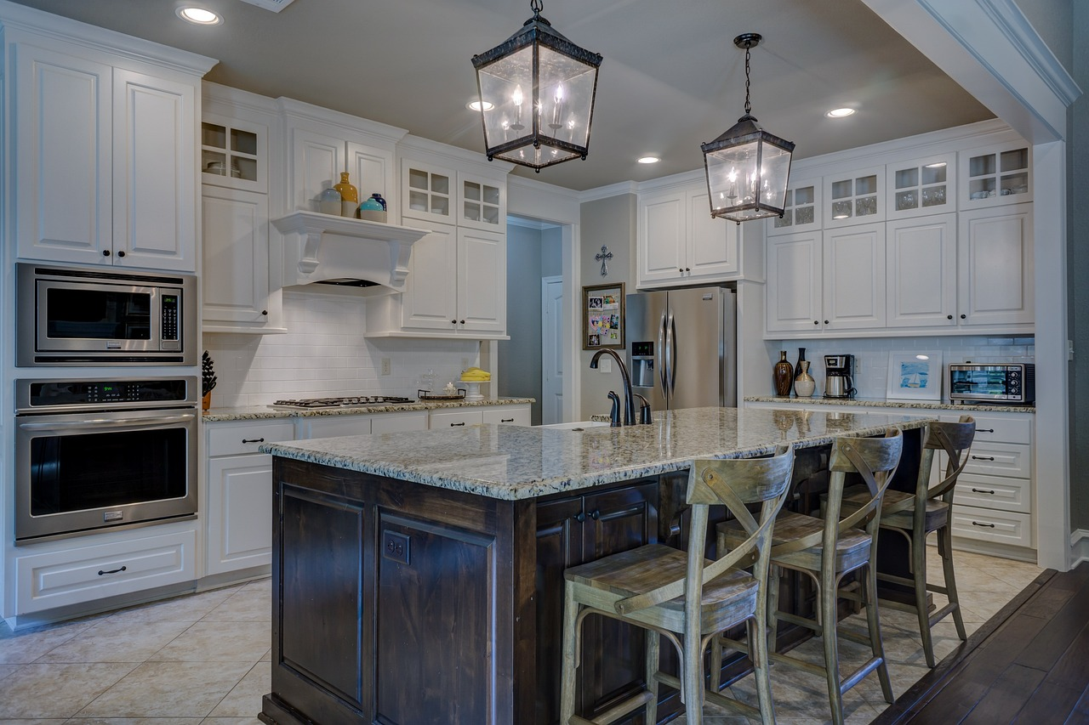
扫除清单 | 窗户清洗 | 全屋窗户清洁
步骤5
检查
窗户清洗
使用湿布清洁窗台

